Slide 1
EVALUACIÓN DE FINAL
GESTIÓN ESTRATÉGICA PARA EL DESARROLLO SUSTENTABLE

Slide 2



Evaluación Final
Diagnostico.
Estado actual de sustentabilidad
Prácticas puestas en valor.
Identificar propuestas de mejora sobre las existentes
Análisis
Contexto de la organización.
Redes internas de la empresa.
Grupos de interés.
Estrategias y plan de acción.
Definir acciones superadoras.
Alianzas externas.
Definir responsables.
Definir KPI.

Slide 3
DIAGNÓSTICO DE SUSTENTABILIDAD PECOM

Slide 4
5 claves, para lograr una industria petrolera más sostenible
1. Lograr la eficiencia energética: La industria petrolera siempre se ha caracterizado por una gran demanda de energía. Por ello, la eficiencia energética debe ser una prioridad. De esta manera, conseguiremos reducir las emisiones de CO2 y COV.
2. Reducir las emisiones fugitivas: Las emisiones que no se capturan durante las operaciones petroleras pueden liberarse a la atmósfera. Son las llamadas emisiones fugitivas. Las emisiones fugitivas de CO, SOx y COV pueden afectar a la calidad del aire y a la salud humana.
3. Mejorar la gestión operativa: La gestión operativa de la producción, Es una forma de evitar emisiones significativas de contaminantes.
4. Uso de nuevas tecnologías: Se están desarrollando nuevas tecnologías para obtener mejores resultados en términos de rendimiento medioambiental. Estas tecnologías se están utilizando en la industria y se espera que reduzcan las emisiones y aumenten la productividad.
5. Aplicar nuevas ideas: Las nuevas ideas para el uso de los recursos naturales de nuevas formas o la reutilización de materiales que de otro modo se desecharían pueden reducir la dependencia de los recursos naturales.
El objetivo principal del sector es “Descarbonización de la industria”
Notes:
¿A qué se dedica la empresa?
• ¿Cómo es el sector de la industria en temas de sustentabilidad?
• ¿Qué temas se trabajan más y cuáles menos?
• ¿Existe una empresa líder?
• ¿En qué comunidades trabaja?
• ¿Qué disponibilidad de Recursos humanos, naturales, de infraestructura, legislación, demanda
local e industrias de apoyo locales existen?
impactos económicos, sociales y ambientales más significativos de la industria.

Slide 5

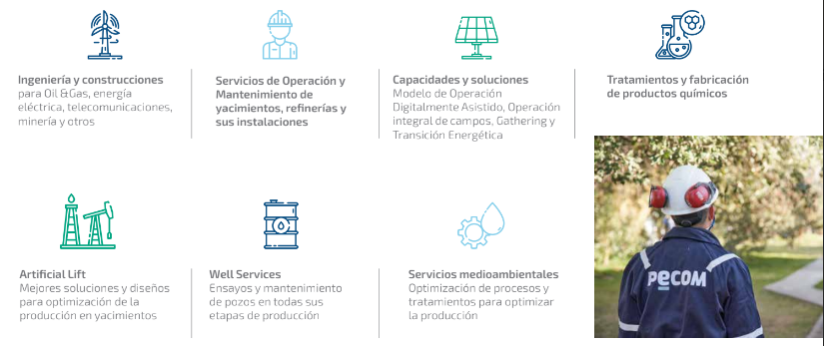
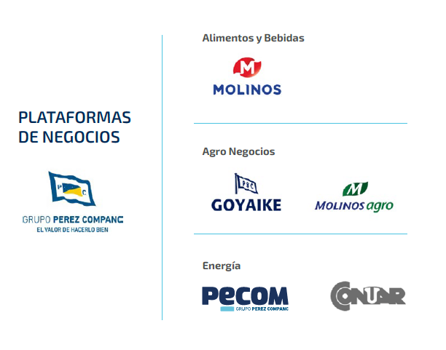
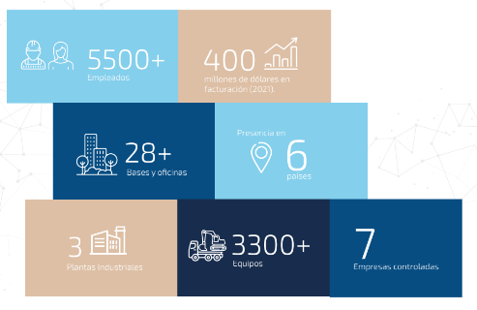
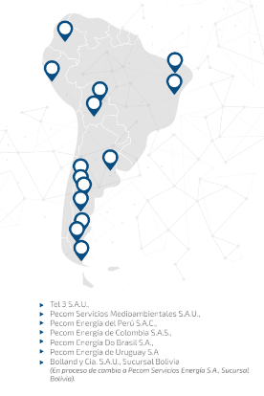
¿Quiénes somos?
Notes:
Nacimos en Argentina y tenemos más de 70 años de experiencia. Desarrollamos soluciones y servicios para la industria energética y minera.
Formamos parte del Grupo Perez Companc y tenemos presencia en Argentina, Bolivia, Brasil, Colombia, Perú y Uruguay. Transformamos la energía del futuro con innovación y foco en la sustentabilidad para mejorar el bienestar de las personas. Desarrollamos soluciones basadas en el conocimiento y la tecnología.
.

Slide 6
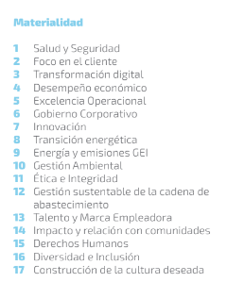
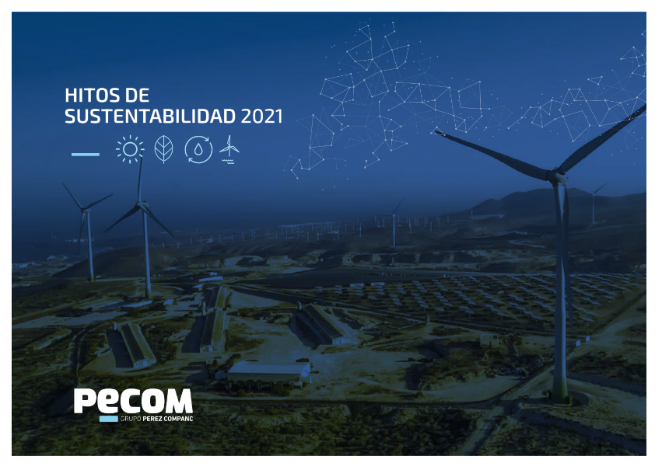
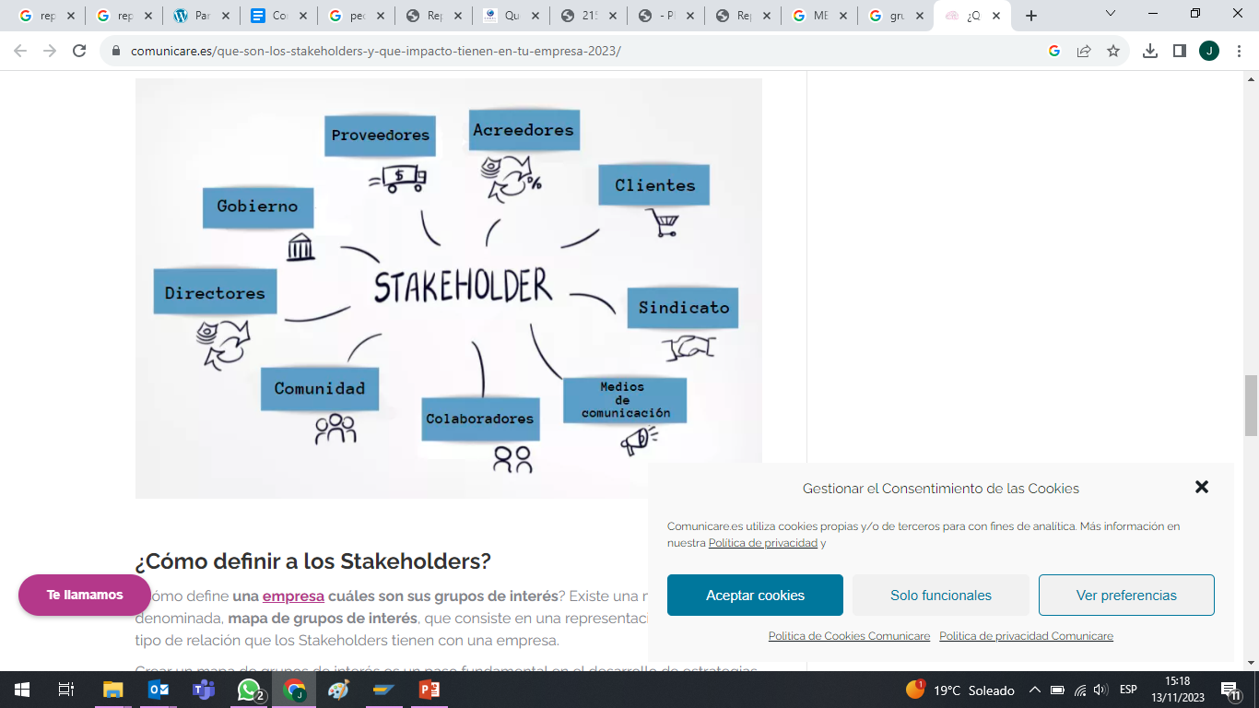
REPORTE HITOS DE SUSTENTABILIDAD 2021
Notes:
Eva
El 15 de noviembre de 2022.- PECOM, presentamos su primer reporte de “Hitos de Sustentabilidad 2021”, que refleja su propósito de transformar la energía del futuro con foco en innovación y sustentabilidad para mejorar el bienestar de las personas. ES Un reporte incipiente con un grado de madurez inicial, donde se fija la materialidad y la estrategia. En cada eje se mencionan hitos de sustentabilidad, con acciones aisladas.
La iniciativa se fundamenta en su compromiso con la transparencia y la gestión sostenible de sus operaciones. El objetivo de la estrategia de sustentabilidad de PECOM es garantizar la creación de valor a largo plazo, tanto para los accionistas como para las distintas partes interesadas con las que se relaciona.
El reporte desarrolla 2 ejes transversales -Seguridad y Ética e Integridad- y 5 ejes estratégicos: Innovación; Gestión de la Energía y Emisiones; Gestión Ambiental; Excelencia Operacional; y Personas y Comunidad. (lo puse en estrategia)
Se desarrolló un plan de trabajo que abarca distintos temas materiales identificados y la gestión de sus recursos y entorno, teniendo como guía los Objetivos
de Desarrollo Sostenible (ODS).
Falta: dividir la materialidad según ambi8ente, social y gobernanza. No hay desarrollo de desempeño económico, cadena de valor, inversión en comunidades, evaluación ambiental de proveedores, biodiversidad, satisfacción del cliente
INDUSTRIA
Cuando hablamos de materialidad nos referimos a todos los aspectos ambientales, sociales y de gobernanza (ASG) que tienen un impacto sustancial, positivo o negativo, en la rentabilidad de la empresa y en sus grupos de interés.
Los temas materiales dependen de cada compañía, y varias definieron los temas a través de encuesta online donde consultaron a los líderes internos de cada área, las opiniones e inquietudes de los contactos directos en la comunidad,los principales referentes de la prensa y opinión pública, así como proveedores y clientes claves. Evaluando también las Directrices de hojas de ruta sectoriales para alcanzar los Objetivos de Desarrollo Sostenible (ODS).
Tanto la Norma ISO 26000 de Responsabilidad Social, como GRI coinciden en el hecho de gestionar y reportar aquellos temas identificados como MATERIALES para la organización, considerando los intereses y expectativas de los principales grupos de interés, los temas identificados por empresas del sector, etc.
Como consecuencia de este análisis, confeccionamos el siguiente listado de temas materiales que refleja la priorización de los más relevantes para el sector:
Ambiente: Eficiencia energética, Protección de la biodiversidad, Gestión de agua y efluentes,Gestión de residuos, Preparación y respuesta ante incidentes y emergencias, Calidad de aire y Gestión de Emisiones.
Social: Formación y educación, Desarrollo e impacto en la comunidad, Salud y Seguridad en el trabajo, Diversidad e Inclusión, Empleo (contratación y rotación de colaboradores, beneficios, etc.)
Economía: Gobierno corporativo: Ética e Integridad, transparencia y anticorrupción, Desempeño económico de la organización, Gestión de riesgos, Gestión responsable de la cadena de suministro.
De acuerdo con estos temas materiales se llevarán las acciones correspondientes que serán medidas por los indicadores:
Indicadores de Ambiente: Intensidad de emisión de GEi, de metano, intensidad energética, % electricidad comprada de fuentes renovables, % de consumo de agua en zonas de estrés hídrico, Intensidad de captación de agua dulce, valorización de los residuos generados y en stock, Índice de frecuencia de derrames.
Indicadores Sociales: Horas de capacitación por colaborador,% de posiciones de liderazgo ocupadas por mujeres
Indicadores Gobernanza: % de empleados directos adheridos al Código de Ética y Conducta, % del personal de empresas de seguridad con capacitación en derechos humanos, Reporte sobre pagos a gobiernos

Slide 7
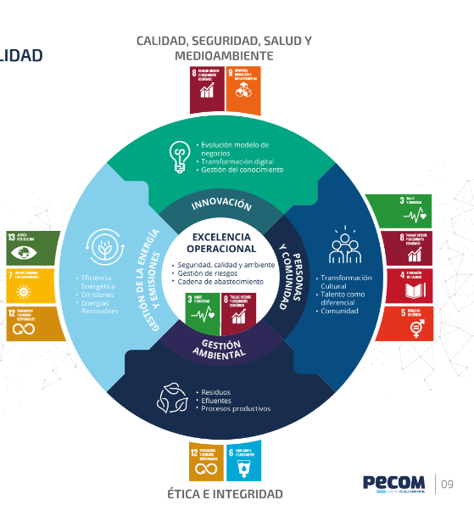
Estrategia de Sustentabilidad- 5 ejes
El reporte desarrolla 2 ejes transversales -Seguridad y Ética e Integridad- y 5 ejes estratégicos: Innovación; Gestión de la Energía y Emisiones; Gestión Ambiental; Excelencia Operacional; y Personas y Comunidad.

Slide 8
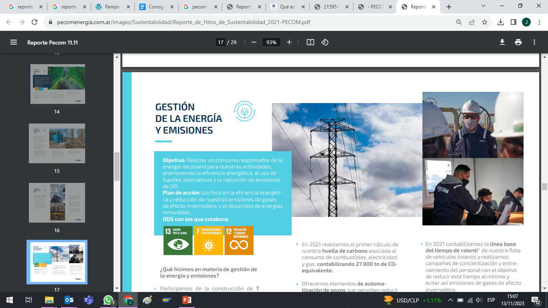
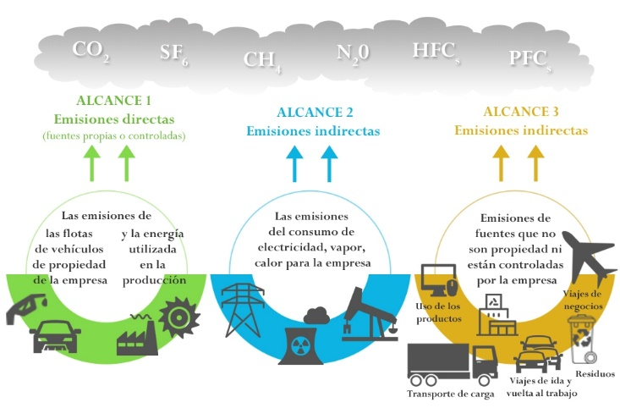

EN 2021 REALIZAMOS EL PRIMER CÁLCULO DE NUESTRA HUELLA DE CARBONO ASOCIADA AL CONSUMO DE COMBUSTIBLES, ELECTRICIDAD Y GAS, CONTABILIZANDO 27.900 TN DE CO² EQUIVALENTE.
Practicas puestas en valor
Notes:
franco

Slide 9

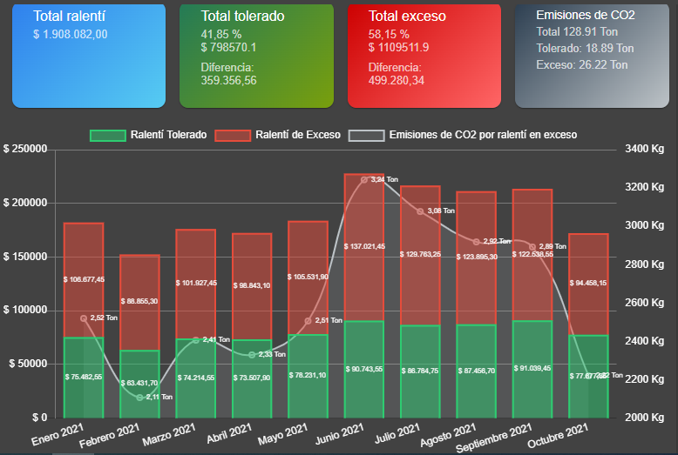
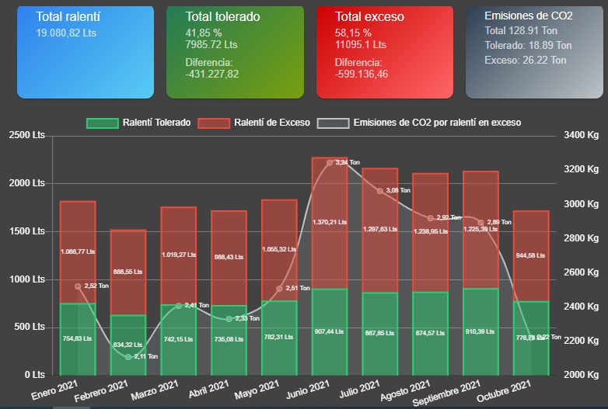
Participamos de la construcción de 7parques eólicos por una potencia de energía limpia instalada de 500 MW.
Practicas puestas en valor
En 2021 contabilizamos la línea base del tiempo de ralentí* de nuestra flota de vehículos livianos y realizamos campañas de concientización y entrenamiento del personal con el objetivo de reducir este tiempo al mínimo y evitar así emisiones de gases de efecto invernadero.
Notes:
franco

Slide 10
OPORTUNIDADES
Incluir dentro de los reportes de sustentabilidad los países de Brasil, Colombia y Bolivia. En el primer reporte solo tuvo alcance a Argentina.
En el primer reporte solo trabaja con el alcance 1 y no hay un desglose de sitios, tipo de energía, etc
Incluir KPI = indicadores ambientales de IAm – IAmT ( impactos al medio ambiebte), indicadores de residuos cuanto se gestiono, cuanto se clasifico, cuanto a disposición final, etc.
Se crea la estructura de Medio ambiente y sustentabilidad con Gerencia, jefaturas y técnicos ambientales.
Notes:
franco

Slide 11

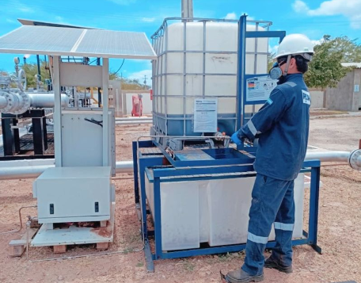
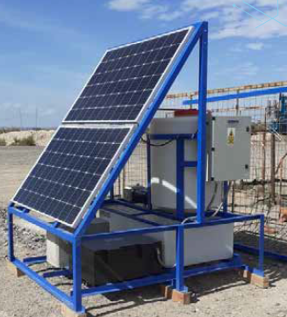
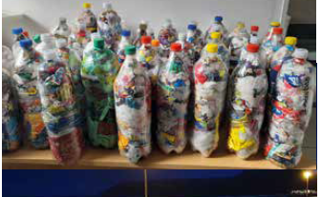
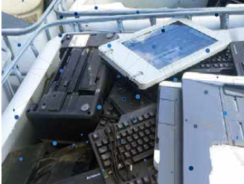
Ofrecemos elementos de automatización de pozos que permiten reducir traslados para revisión y reparación, y optimizar la vida útil de las bombas, la producción y el consumo energético del pozo.
Practicas puestas en valor
Hemos implementado una política de gestión de residuos en todas nuestras bases operativas que promueve su segregación, reutilización y reciclaje. Destacamos como iniciativas:
Notes:
joa

Slide 12
OPORTUNIDADES
Notes:
joa

Slide 13
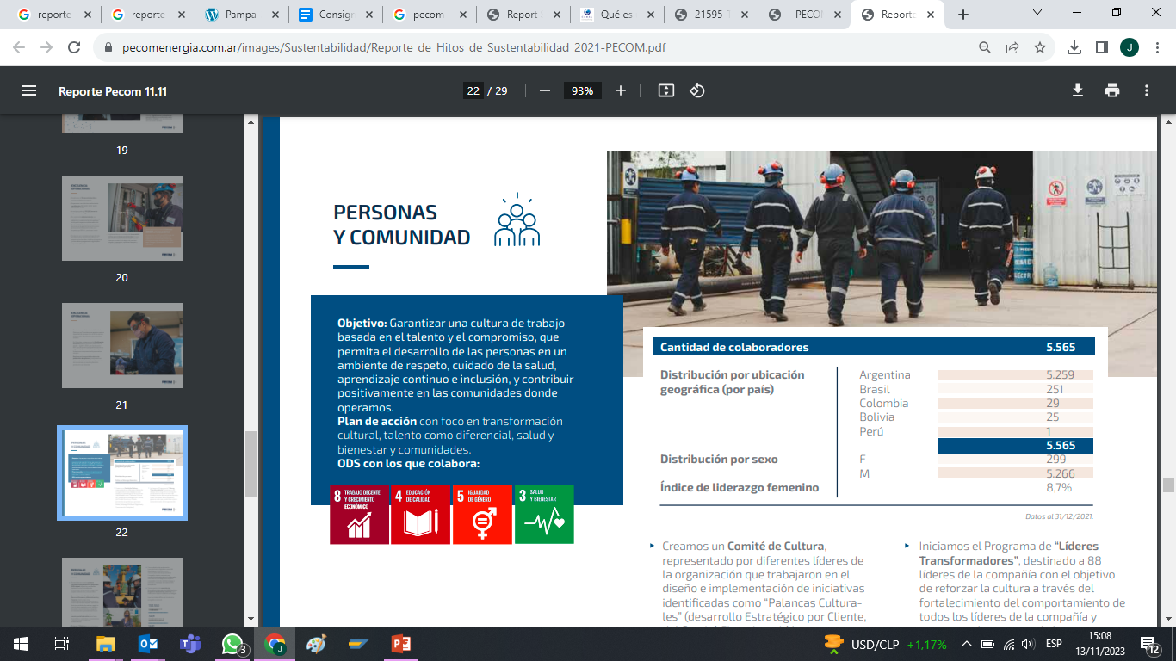


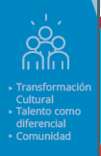

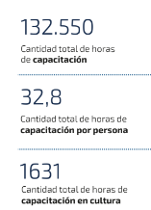
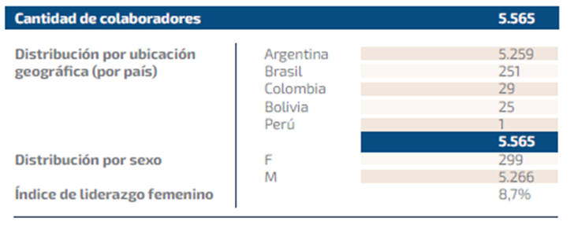
Practicas puestas en valor
Objetivo
Plan de acción con foco en:
ODS con los que colabora:
Garantizar una cultura, de trabajo basada en el talento y el compromiso, en un ambiente de respeto, cuidado de la salud, aprendizaje e inclusión, y contribuir en las comunidades donde operamos
Trasformación cultural.
Talento como diferencial.
Comunidad.
¿Que hicimos en Diversidad e Inclusión?
Creación del Comité de Cultura.
Programa de “Líderes transformadores”
Encuesta de empleado
Workplace
Academias de RRHH y Administración y finanzas
Miembro de la Comisión DEI del IAPG.
311 Becas para hijos de empleados
Notes:
Creamos un Comité de Cultura,representado por diferentes líderes dela organización que trabajaron en el diseño e implementación de iniciativas como “Palancas Cultura-les” (desarrollo Estratégico por Cliente,del Comité Ejecutivo y Líderes,Formación en gestión por procesos,Proceso de Innovación, Cultura deDatos, Liderazgo Visible en Seguridad yComunicación Workplace).
Iniciamos el Programa de “Líderes Transformadores”, destinado a 88 líderes de la compañía con el objetivo de reforzar la cultura a través del fortalecimiento del comportamiento de todos los líderes de la compañía y generar redes que pueda hacer que se extienda al resto de la organización.
encuesta de experiencia de empleado 100% digital, donde los resultados destacan como favorables lasdimensiones relacionadas a seguridad, respeto, autonomía y compromiso.
Desarrollamos las Academias de Recursos Humanos y Administración y Finanzas, destinadas a los colaboradores de dichas direcciones a nivel Grupo Perez Companc, realizando distintos módulos formativos según la función desempeñada, con el objetivo de nivelar conocimientos y compartir los lineamientos generales del Grupo.
Sumamos nuevos contenidos a nuestro portal educativo para hacer disponibles y centralizar conocimientos y nuevos cursos a todos los colaboradores. Workplace, la plataforma de comunicación oficial para toda la Compañía, donde compartimos colaborador,información estratégica del negocio,novedades, links de utilidad, acceso aportales y mensajes de nuestro CEO, entre otros.
Somos parte de la comisión de Diversidad e Inclusión del IAPG (Instituto Argentino del Petróleo y del Gas), que tiene como objetivo elaborar estrategias para alcanzar la igualdad de oportunidades dentro de la industria energética nacional.
Apostamos a la educación, otorgando 311becas estudiantiles para hijos de empleados, que incluyen talleres y char-las virtuales para los padres y acom-pañamiento por parte de la Fundación Perez Companc.

Slide 14








OPORTUNIDADES
Secretaría de trabajo.
Consultoras.
IAPG
Instituciones educativas.
Instituciones especializadas.
Ceo y comité Ejecutivo
Comité DEI
Gerentes
RRHH.
Gerente de capacitación y talento.
Diversidad e Inclusión, como valor de compañía.
Formación de un comité DEI.
Monitorear indicadores: remuneración, reclutamiento, participación, desarrollo y reconocimiento.
Capacitaciones de Sensibilización CE, Líderes y reclutadores.
Programas de liderazgo femenino.
Firma del convenio 190 OIT.
Empleabilidad +50 y discapacidad.
DISCAPACIDAD
% de Participación en capacitaciones.
Aumento del 6% de mujeres totales al 18 % según referencia de la industria.
Aumento del 8,4% de liderazgo femenino al 10 %.
Disminución de denuncias por violencia.
GÉNERO
EDADISMO
REDES DE DIVERSIDAD EQUIDAD E INCLUSIÓN
Notes:
. Buscamos incrementar la participación de la mujer, de grupos con orígenes y pertenencias diversas y de personas con discapacidad, a través del acceso equitativo a oportunidades que se abren.
Incluir la Diversidad e Inclusión, como valor de compañía, y en su cultura
Formación de un comité DEI: con participación de los directores, RRHH y operación. cuyo fin es garantizar la transparencia y pluralidad
Capacitaciones de Sensibilización CE, Líderes y reclutadores. sobre género, masculinidades, diversidad, autodesarrollo, corresponsabilidad parental, buen trato, sesgos inconscientes, igualdad de oportunidades y no discriminación.
Programas de liderazgo femenino. Para promover el desarrollo y ascenso de mujeres en los sectores menos representados
Firma del convenio 190 OIT. A fin de articular acciones en conjunto con el ministerio de trabajo en pos de combatir la violencia y el acoso laboral.
Convenio con institutos colegios para captar talento.
Realizamos el monitoreo permanente de indicadores que nos permiten seguir los avances de las mujeres en distintos ámbitos, incluidas las remuneraciones, participación, desarrollo y reconocimientos. Por otra parte, integramos la perspectiva de equidad de género a nuestros procesos de reclutamiento, movilidad, ingreso de jóvenes profesionales, pasantías, mapas de talento, planes de sucesión y fijación de salarios.
Programas de inclusión y empleabilidad +50 personas y con discapacidad.
Cómo fomentamos la cultura de DE&I en Bayer
Contar 3 redes de inclusión, equidad y diversidad: Mujeres/Género (GROW), Personas con Discapacidad (ENABLE) y LGTBIQA+ (BLEND). Son equipos conformados por colaboradores que trabajan y juegan un papel esencial en la promoción de la diversidad cultural, la concientización y la construcción de un ambiente de valoración y respeto a través de diferentes acciones y programas.
RED: Mujeres / Género
La misión es, impulsar la ventaja competitiva, Su visión implica que las mujeres tengan presencia equitativa, impacto de liderazgo y reconocimiento en todos los niveles, Los objetivos que se plantea la red para poder acercarse a esa visión son: • Acelerar el desarrollo de carrera de las mujeres. • Potenciar a las mujeres, ayudándolas a identificar su propósito con herramientas para diferenciarse y crear impacto. • Crear consciencia de la importancia de la independencia económica de las mujeres.
Discapacidad
La misión de la red es garantizar el bienestar y desarrollo general de colaboradores con discapacidades aparentes y no aparentes. Su visión implica formar una base sólida que satisfaga sus necesidades y las de sus familias, brindándoles recursos, beneficios y nuevas herramientas. Los objetivos que se plantea la red para poder acercarse a esa visión son:
• Adaptar nuestras instalaciones para brindar accesibilidad en las plantas. • Ser intencionales con la diversidad, expandiendo el Programa de Proveedores Inclusivos y el Programa de Pasantías Inclusivas.
trabajar junto a varias instituciones con el objetivo de facilitar la inserción de personas con discapacidad en distintas funciones y sectores de la empresa.
KPI
Tenemos como meta estratégica igualar el porcentaje de mujeres en la industria, aumentar por lo menos 2 puntos las posiciones de liderazgo en cargos ejecutivos y gerencias para el año 2024.

Slide 15

Practicas puestas en valor
Padrinazgos a estudiantes y jardines RDLS.
Festivald e Redes de Tutorías
Colaboración para armado de unidad contra incendio. Chubut
Colaboración con premios en fiestas locales. RDLS
Donaciones de materiales deportivos
Notes:
romi

Slide 16
OPORTUNIDADES
Notes:
romi

Slide 17
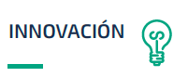
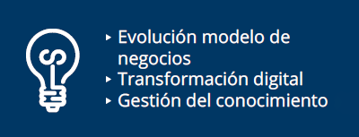


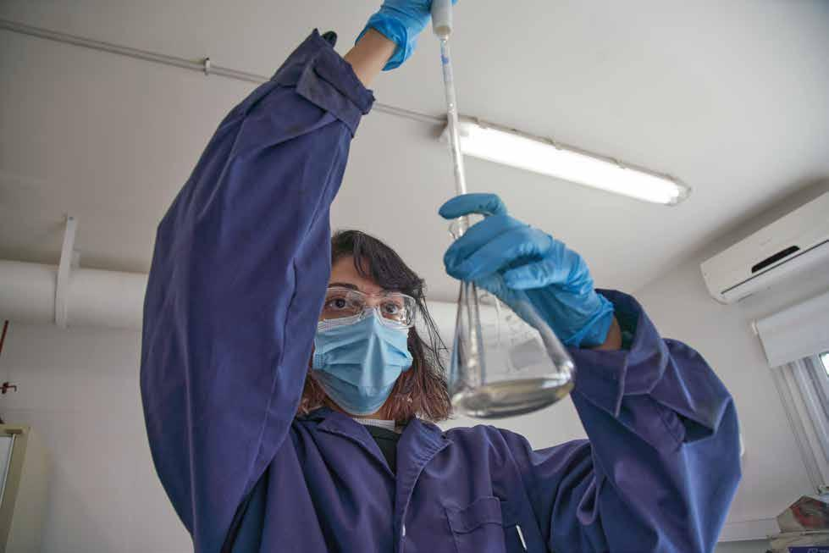
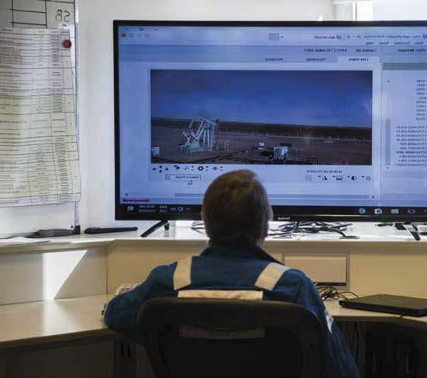
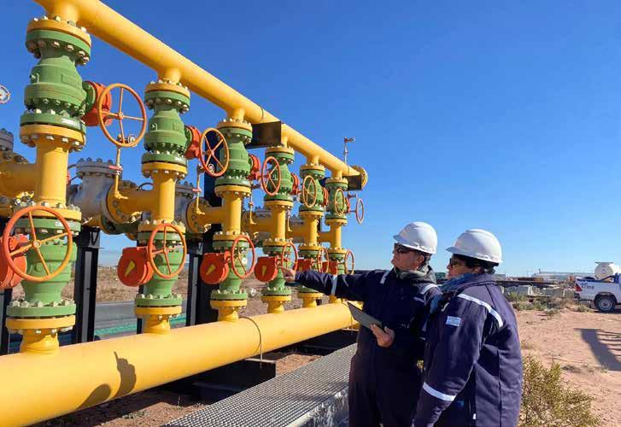
Practicas puestas en valor
Objetivo
Plan de acción con foco en:
ODS con los que colabora:
Buscar, desarrollar e implementar mejoras que permitan ofrecer un porfolio de soluciones y modelos de negocio diferenciales.
¿Que hicimos en materia de Innovación?
Pusimos en marcha una plataforma de
business intelligence transformando
datos en información para la toma de
decisiones más eficientes.
Desarrollamos un plan de
automatización de procesos,
identificando aquellos que se realizaban
en forma manual, ideando soluciones
automatizadas que generen eficiencia.
Todas las cuadrillas y supervisores del servicio
de Operación y Mantenimiento cuentan con
dispositivos móviles que contienen toda la
documentación necesaria para llevar adelante
su labor, y las herramientas necesarias para
hacer evaluaciones y reportes.
Notes:
maru

Slide 18

OPORTUNIDADES
INICIATIVA 1: Implementación de Tecnologías de Industria 4.0
Incorporación de Inteligencia Artificial y la utilización de IOT (Internet de las cosas) para tener conectados los dispositivos y la tecnología que facilita la comunicación y robotiza procesos administrativos repetitivos.
Mejora la eficiencia operativa mediante la automatización y monitorización en tiempo real de procesos.
Optimiza la toma de decisiones a través del análisis avanzado de datos.
Proporciona soluciones más personalizadas y avanzadas a los clientes.
Contribuye al desarrollo de una infraestructura tecnológica sólida y sostenible.
Automatizar tareas como la actualización de padrones impositivos.
La actualización de tipos de cambio y la conciliación de cuentas a pagar.
Esto genera un ahorro significativo de horas hombre, lo que va a permitir a la empresa optimizar los recursos.
Notes:
maru

Slide 19
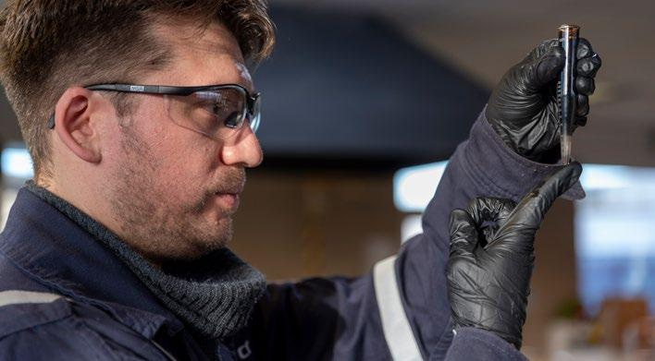
OPORTUNIDADES
INICIATIVA 2: Desarrollo de Modelos de Negocio Circulares
Es una propuesta que busca transformar el modelo de negocio hacia un enfoque más sostenible y circular. La iniciativa se centra en maximizar la eficiencia de los recursos, minimizar los residuos y fomentar la reutilización de materiales para crear un impacto ambiental positivo.
Reducir el impacto ambiental de las operaciones y productos.
Fomentar la reutilización y reciclaje de productos en la cadena de valor.
Diseñar productos y procesos de producción más sostenibles.
Establecer prácticas comerciales éticas y socialmente responsables.
Colaborar con clientes, proveedores y otras partes interesadas para identificar oportunidades de mejora en la cadena de suministro y las operaciones.
Incentivar la adopción de prácticas circulares en toda la industria mediante alianzas estratégicas.
La capacitación en todos los niveles es la clave para el éxito de este modelo de negocio.
Notes:
maru

Slide 20
Recursos
Notes:
maru

Slide 22

Implementamos la digitalización de herramientas de CSMA (calidad, seguridad y medioambiente),
Practicas puestas en valor
Para profundizar nuestro foco en el cliente, digitalizamos y estandarizamos el método de consulta de satisfacción a clientes, con un mínimo de dos consultas anuales
Lanzamos ISOTools, plataforma digital para la gestión de todos nuestros procesos que centrará la información referente al sistema de gestión de PECOM.
Invertimos más de 122.300 horas de capacitación en Seguridad.

